Slide 1
Кафедра «Управление и защита информации»
Учебная дисциплина:
Программирование и основы алгоритмизации
Курс лекций. Раздел «Строки»
Сафронов А.И.
Москва – 2023 г.

Slide 2
Строки
После изучения раздела «Массивы» для понимания следует рассматривать строку как одномерный массив символов (char[]).
Но это только для понимания, поскольку, строго говоря, это не так.
Нельзя выполнить присвоение вида, например:
string str = "строка";
char[] mas = str;
По типам данных переменные mas и str не равнозначны, и напрямую не могут быть сконвертированы друг в друга.
Но конструкция:
string str = "строка";
char c = str[0];
Вполне работоспособна. И работоспособна, например, конструкция:
char c = ‘4‘;
string str = c.ToString();

Slide 3
Строки
Символьные литералы (константы)
Символьные литералы представляют одиночные символы.
Символы заключаются в одинарные кавычки
(в отличие от строковых констант, заключаемых в двойные кавычки).
Символьные литералы бывают нескольких видов.
Прежде всего это обычные символы:
 | '2' 'A' 'T'

Slide 4
Строки
Строковые литералы (константы)
Строковые литералы представляют строковые конструкции из одного или нескольких символов.
Символы заключаются в двойные кавычки
(в отличие от символьных констант, заключаемых в одинарные кавычки).
Строковые литералы бывают нескольких видов.
Прежде всего это обычные символы:
Или конструкции:
 | "2" "A" "T"
 | "" – пустая строка "Слово" "Введите текст: "

Slide 5
Строки
Специальная группа управляющих последовательностей
Управляющая последовательность представляет символ, перед которым ставится обратный слеш. Данная последовательность в строке интерпретируется определенным образом.
Часто используемые управляющие последовательности:
'\n' - перевод строки
'\t' - табуляция
'\' - обратный слэш
Например, когда компилятор встречает в тексте последовательность "\t", он воспринимает эту последовательность не как слэш и букву "t", а как табуляцию - то есть длинный отступ.

Slide 6
Строки
Специальная группа управляющих последовательностей
Если внутри строки необходимо вывести двойную кавычку, то такая внутренняя кавычка предваряется обратным слэшем:
В строковых константах можно использовать управляющие последовательности. Например, последовательность '\n' осуществляет перевод на новую строку:
Результатом будет вывод в консоль:
Введите
значение:
 | Console.WriteLine("Компания \"Рога и копыта\"");
 | Console.WriteLine("Введите\nзначение: ");

Slide 7
Строки
Специальная группа управляющих последовательностей
Для отмены действия управляющих последовательностей в строковой константе, необходимо перед строковой константой записать символ "@".
Результатом будет вывод в консоль:
Введите\nзначение:
 | Console.WriteLine(@"Введите\nзначение: ");

Slide 8
Строки
Специальная группа управляющих последовательностей
Символы могут определяться в виде шестнадцатеричных кодов, так же заключенных в одинарные кавычки.
Еще один способ определения символов предоставляет использование шестнадцатеричных кодов таблицы ASCII.
Для этого в одинарных кавычках указываются символы '\x', после которых идёт шестнадцатеричный код символа из таблицы ASCII.
Коды символов из таблицы ASCII можно посмотреть на следующем слайде.
Например, литерал '\x78' представляет символ "x":
 | Console.WriteLine('\x78'); // x Console.WriteLine('\x5A'); // Z

Slide 9
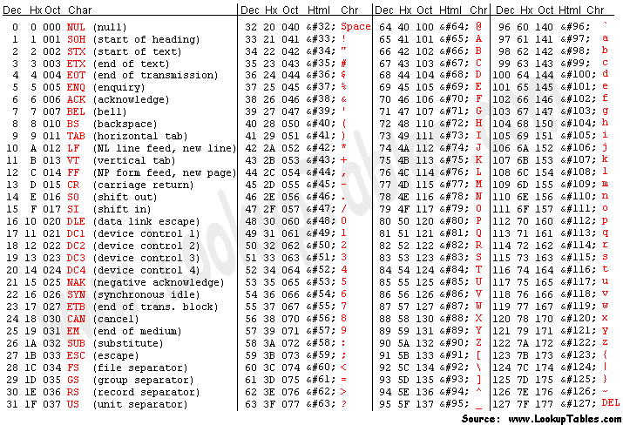
Строки
Специальная группа управляющих последовательностей

Slide 10
Строки
Специальная группа управляющих последовательностей
И последний способ определения символьных литералов представляет применение кодов из таблицы символов Unicode (следующий слайд). Для этого в одинарных кавычках указываются символы '\u', после которых идёт шестнадцатеричный код Unicode. Например, код '\u0411' представляет кириллический символ 'Б':
 | Console.WriteLine('\u0420'); // Р Console.WriteLine('\u0421'); // С

Slide 11
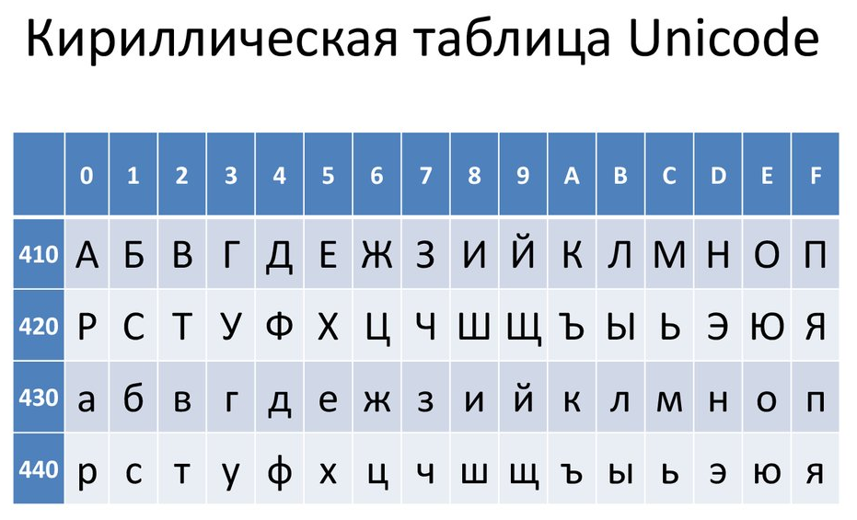
Строки
Специальная группа управляющих последовательностей

Slide 12
Строки
Обработка строк является часто встречающейся и типовой задачей программирования:
- разбор размеченных страниц (XML, HTML, JSON),
- поиск конструкций в тексте,
- извлечение определённых сведений из текста,
- замена конструкций в тексте
- другие.
При всём при этом многообразии задач строки просто являются удобным контейнером для хранения значений данных других типов, поэтому на работе со строками следует особенно сосредоточиться и уделить этому разделу программирования повышенное внимание.

Slide 13
Строки
В языке C# строковые значения представляет тип данных string, а вся функциональность работы с этим типом сосредоточена в классе System.String.
«string» является псевдонимом для класса System.String. Объекты этого класса представляют текст как последовательность символов, записанных в Юникоде (Unicode).
Максимальный размер объекта String может составлять в памяти 2 ГБ, или около 1 миллиарда символов.

Slide 14
Строки
Создание строк
Создавать сроки можно, как используя переменную типа string и присваивая ей значение, так и применяя один из конструкторов класса String:
При использовании конструктора String возможны вариации. Так, вызов конструктора new String('a', 7) создаст строку "aaaaaaa". И так как строка представляет ссылочный тип (не значащий тип), то может хранить значение null (пустота / пустое множество).
 | string s1 = "строка"; string s2 = null; string s3 = new String('a', 7); // результатом будет строка "aaaaaaa" string s4 = new String(new char[]{'с', 'т', 'р', 'о', 'к', 'а'});

Slide 15
Строки
Строка как набор символов
Так как строка хранит коллекцию символов, в ней определён индексатор для доступа к этим символам:
Применяя индексатор, можно обратиться к строке как к массиву символов и получить по индексу любой из её символов:
Используя свойство Length, как и в обычном массиве, можно получить длину строки.
 | public char this[int index] {get;}
 | string s1 = "строка"; char ch1 = s1[1]; // символ 'т' Console.WriteLine(ch1); Console.WriteLine(s1.Length);

Slide 16
Строки
Основные методы строк
Основная функциональность класса String раскрывается через его методы, среди которых можно выделить следующие:
1. Compare() - сравнивает две строки с учётом текущей культуры (локализации) пользователя.
2. CompareOrdinal() - сравнивает две строки без учёта локализации.
3. Contains() - определяет, содержится ли подстрока в строке.
4. Concat() - соединяет строки (метод конкатенации).
5. CopyTo() - копирует часть строки, начиная с определённого индекса в массив.
6. EndsWith() - определяет, совпадает ли конец строки с подстрокой.

Slide 17
Строки
Основные методы строк
Основная функциональность класса String раскрывается через его методы, среди которых можно выделить следующие:
7. Format() - форматирует строку.
8. IndexOf() - находит индекс первого вхождения символа или подстроки в строке.
9. Insert() - вставляет в строку подстроку.
10. Join() - соединяет элементы массива строк.
11. LastIndexOf() - находит индекс последнего вхождения символа или подстроки в строке.
12. Replace() - замещает в строке символ или подстроку другим символом или подстрокой.

Slide 18
Строки
Основные методы строк
Основная функциональность класса String раскрывается через его методы, среди которых можно выделить следующие:
13. Split() - разделяет одну строку на массив строк.
14. Substring() - извлекает из строки подстроку, начиная с указанной позиции.
15. ToLower() - переводит все символы строки в нижний регистр.
16. ToUpper() - переводит все символы строки в верхний регистр.
17. Trim() - удаляет начальные и конечные пробелы из строки.

Slide 19
Строки
Конкатенация
Конкатенация строк или объединение может производиться как с помощью операции «+», так и с помощью метода Concat():
Метод Concat() является статическим методом класса String, принимающим в качестве параметров две строки. Также имеются другие версии метода, принимающие другое количество параметров.
 | string s1 = "строка"; string s2 = "текста"; string s3 = s1 + " " + s2; // результат: строка "строка текста" string s4 = String.Concat(s3, "!!!"); // результат: строка "строка текста!!!" Console.WriteLine(s4);

Slide 20
Строки
Конкатенация
Для объединения строк также может использоваться метод Join():
Метод Join() так же является статическим. Использованная выше версия метода получает два параметра: строку-разделитель (в данном случае "пробел") и массив строк, которые будут соединяться с использованием разделителя.
 | string s5 = "Работа"; string s6 = "не волк"; string s7 = "в лес"; string s8 = "не"; string s9 = "убежит"; string[] values = new string[] { s5, s6, s7, s8, s9 }; String s10 = String.Join(" ", values); // результат: строка "Работа не волк в лес не убежит"

Slide 21
Строки
Сравнение строк
Для сравнения строк применяется статический метод Compare():
 | string s1 = "строка"; string s2 = "текста"; int result = String.Compare(s1, s2); if (result<0) { Console.WriteLine("Строка s1 перед строкой s2"); } else if (result > 0) { Console.WriteLine("Строка s1 стоит после строки s2"); } else { Console.WriteLine("Строки s1 и s2 идентичны"); } // результатом будет "Строка s1 перед строкой s2"

Slide 22
Строки
Сравнение строк
Данная версия метода Compare() принимает две строки и возвращает число. Если первая строка по алфавиту стоит выше второй, то возвращается число меньше нуля. В противном случае возвращается число больше нуля. И третий случай - если строки равны, то возвращается число 0.
В данном случае так как символ "с" (первый символ слова "строка") по алфавиту стоит выше символа "т" (первый символ слова "текста"), то и первая строка будет стоять выше.

Slide 23
Строки
Поиск в строке
С помощью метода IndexOf() можно определить индекс первого вхождения отдельного символа или подстроки в строке:
Подобным образом действует и метод LastIndexOf(), только находит индекс последнего вхождения символа или подстроки в строку.
 | string s1 = "строка текста"; char ch = 'а'; int indexOfChar = s1.IndexOf(ch); // равно 5 Console.WriteLine(indexOfChar); string subString = "тек"; int indexOfSubstring = s1.IndexOf(subString); // равно 7 Console.WriteLine(indexOfSubstring);

Slide 24
Строки
Поиск в строке
Еще одна группа методов позволяет узнать начинается или заканчивается ли строка на определённую подстроку. Для этого предназначены методы StartsWith() и EndsWith(). Например, последний удобен при решении задачи удаления из папки всех файлов с расширением (*.exe):
 | string path = @"C:\SomeDir"; string[] files = Directory.GetFiles(path); for (int i = 0; i < files.Length; i++) { if(files[i].EndsWith(".exe")) File.Delete(files[i]); }

Slide 25
Строки
Разделение строк
С помощью функции Split() можно разделить строку на массив подстрок. В качестве параметра функция Split() принимает массив символов или строк, которые и будут служить разделителями. Например, необходимо выполнить подсчёт количества слов в строке, разделив её по «пробелам»:
 | string text = "Работа не волк – в лес не убежит"; string[] words = text.Split(new char[] { ' ' }); foreach (string s in words) { Console.WriteLine(s); }

Slide 26
Строки
Разделение строк
Внимание! На предыдущем слайде представлен не лучший способ разделения по пробелам, так как во входной строке может оказаться несколько подряд идущих пробелов, потому в такой ситуации в итоговый массив попадут пустые строки поэтому лучше использовать другую версию метода:
string[] words =
text.Split(new char[] { ' ' }, StringSplitOptions.RemoveEmptyEntries);
Второй параметр StringSplitOptions.RemoveEmptyEntries записан для того, чтобы удалять все пустые подстроки.

Slide 27
Строки
«Огранка» строки
Для «огранки» строки, то есть вырезки из неё начальных или конечных символов используется метод Trim():
Метод Trim() без параметров обрезает начальные и конечные «пробелы» и возвращает «огранённую» строку. Чтобы явным образом указать, какие начальные и конечные символы следует исключить, можно передать в метод массив этих символов.
Метод имеет частичные аналоги:
TrimStart() исключает начальные символы,
TrimEnd() исключает конечные символы.
 | string text = " строка текста "; text = text.Trim(); // результат "строка текста" text = text.Trim(new char[] { 'с', 'а' }); // результат "трока текст"

Slide 28
Строки
«Огранка» строки
Выкроить определенную часть строки позволяет метод Substring():
Метод Substring() возвращает и укороченную строку. В качестве параметра первая использованная версия использует индекс, начиная с которого надо выкроить строку. Вторая версия использует два параметра: индекс начала выкройки и длину выкройки.
 | string text = "Хороший день"; // выкройка, начиная с третьего символа text = text.Substring(2); // результат "роший день" Console.WriteLine(text); // выкройка с самого начала и почти до конца // (без последних двух символов) text = text.Substring(0, text.Length - 2); // результат "роший де" Console.WriteLine(text);

Slide 29
Строки
Вставка
Для вставки одной строки в другую применяется метод Insert():
Первым параметром в функции Insert() является индекс, по которому надо вставлять подстроку, а второй параметр – собственно подстрока.
 | string text = "Хороший день"; string subString = "замечательный "; //Вставка с 8-й позиции (на ней буква 'д') содержимого подстроки text = text.Insert(8, subString); Console.WriteLine(text); // Результат: «Хороший замечательный день»

Slide 30
Строки
Удаление строк
Удалить часть строки позволяет метод Remove():
Первая версия метода Remove() принимает индекс в строке, начиная с которого надо удалить все символы. Вторая версия принимает еще один параметр: количество символов, подлежащих удалению.
 | string text = "Хороший день"; // индекс последнего символа int ind = text.Length - 1; // вырезать последний символ text = text.Remove(ind); Console.WriteLine(text); // вырезать первые два символа text = text.Remove(0, 2);

Slide 31
Строки
Замена
Для замены одного символа или подстроку на другую, применяется метод Replace():
Во втором случае применения метода Replace() строка из одного символа "о" заменяется на пустую строку, то есть фактически удаляется из текста. Подобным способом легко удалять определённый текст в строках.
 | string text = "хороший день"; text = text.Replace("хороший", "плохой"); Console.WriteLine(text); text = text.Replace("о", ""); Console.WriteLine(text);

Slide 32
Строки
Смена регистра символов
Для приведения строки к верхнему и нижнему регистру используются соответственно методы ToUpper() и ToLower():
 | string str = "Строка текстА"; Console.WriteLine(str.ToLower()); // строка текста Console.WriteLine(str.ToUpper()); // СТРОКА ТЕКСТА

Slide 33
Строки
Форматирование строк
При выводе строк в консоли с помощью метода Console.WriteLine() можно применять форматирование вместо конкатенации:
 | class Program { static void Main(string[] args) { string name = "Иван"; int age = 23; Console.WriteLine("Имя: {0} Возраст: {1}", name, age); Console.ReadKey(true); } }

Slide 34
Строки
Форматирование строк
В строке "Имя: {0} Возраст: {1}" на место {0} и {1} в процессе работы программы вставляются в порядке следования значения переменных name и age.
То же самое можно сделать и с помощью метода String.Format():
Метод Format() принимает строку с «карманами» (плейсхолдерами) типа {0}, {1} и т.д., а также набор аргументов, которые вставляются на место данных «карманов». В итоге генерируется новая строка.
В методе Format() могут использоваться различные спецификаторы и описатели (дескрипторы), которые позволяют настроить вывод данных. Да последующих слайдах рассматриваются основные дескрипторы.
 | string output = String.Format("Имя: {0} Возраст: {1}", name, age); Console.WriteLine(output);

Slide 35
Строки
Форматирование строк
C / c | Задаёт формат денежной единицы, указывает количество десятичных разрядов после запятой
D / d | Целочисленный формат, указывает минимальное количество цифр
E / e | Экспоненциальное представление числа, указывает количество десятичных разрядов после запятой
F / f | Формат дробных чисел с фиксированной точкой, указывает количество десятичных разрядов после запятой
G / g | Задаёт более короткий из двух форматов: F или E
N / n | Также задаёт формат дробных чисел с фиксированной точкой, определяет количество разрядов после запятой
P / p | Задаёт отображения знака процентов рядом с число, указывает количество десятичных разрядов после запятой
X / x | Шестнадцатеричный формат числа

Slide 36
Строки
Форматирование валюты
Для форматирования валюты используется дескриптор "C" (от Currency):
Число после дескриптора указывает, сколько чисел будет использоваться после разделителя между целой и дробной частью. При выводе также добавляется обозначение денежного знака для текущей культуры компьютера.
 | double number = 23.7; string result = String.Format("{0:C}", number); Console.WriteLine(result); // $ 23.7 string result2 = String.Format("{0:C2}", number); Console.WriteLine(result2); // $ 23.70

Slide 37
Строки
Форматирование целых чисел
Для форматирования целочисленных значений применяется дескриптор "d" (от Decimal):
Число после описателя указывает, сколько цифр будет в числовом значении. Если в исходном числе цифр меньше, то к нему добавляются нули.
 | int number = 23; string result = String.Format("{0:d}", number); Console.WriteLine(result); // 23 string result2 = String.Format("{0:d4}", number); Console.WriteLine(result2); // 0023

Slide 38
Строки
Форматирование дробных чисел
Для форматирования дробных чисел используется описатель “F” (от Float), число после которого указывает, сколько знаков будет использоваться после разделителя между целой и дробной частью. Если исходное число - целое, то к нему добавляются разделитель и нули.
 | int number = 23; string result = String.Format("{0:f}", number); Console.WriteLine(result); // 23,00 double number2 = 45.08; string result2 = String.Format("{0:f4}", number2); Console.WriteLine(result2); // 45,0800 double number3 = 25.07; string result3 = String.Format("{0:f1}", number3); Console.WriteLine(result2); // 25,1

Slide 39
Строки
Формат процентов
Описатель "P" (от Percent) задает отображение процентов. Используемый с ним числовой спецификатор указывает, сколько знаков будет после запятой:
 | decimal number = 0.15345m; Console.WriteLine("{0:P1}", number);// 15.3%

Slide 40
Строки
Настраиваемые форматы
При использовании знака "#" (диез или решётка), можно настроить формат вывода.
Например, необходимо вывести некоторое число в формате номера телефона +х (ххх)ххх-хх-хх:
 | long number = 19876543210; string result = String.Format("{0:+# (###) ###-##-##}", number); Console.WriteLine(result); // +1 (987) 654-32-10

Slide 41
Строки
Метод ToString()
Метод ToString() не только получает строковое описание объекта, но и может осуществлять форматирование.
Он поддерживает те же дескрипторы, что используются в методе Format():
 | long number = 19876543210; Console.WriteLine(number.ToString("+# (###) ###-##-##"));// +1 (987) 654-32-10 double money = 24.8; Console.WriteLine(money.ToString("C2")); // $ 24,80

Slide 42
Строки
Интерполяция строк
Начиная с версии языка C# 6.0 (Visual Studio 2015+) была добавлена такая функциональность, как интерполяция строк. Эта функциональность призвана заменить форматирование строк.
Знак “доллар” ($) перед строкой указывает, что будет осуществляться интерполяция строк.
Внутри строки используются «карманы» ({...}), только внутри фигурных скобок уже можно напрямую писать те выражения, значения которых необходимо вывести.
 | string name = "Иван"; int age = 23; Console.WriteLine($"Имя: {name} Возраст: {age}"); Console.ReadKey(true);

Slide 43
Строки
Интерполяция строк
Интерполяция по сути представляет более лаконичное форматирование. При этом внутри фигурных скобок можно указывать не только свойства, но и различные выражения языка C#:
Уже внутри строки можно применять форматирование. Например, тот же номер телефона в формате +x xxx-xxx-xx-xx:
 | int x = 8; int y = 7; string result = $"{x} + {y} = {x + y}"; Console.WriteLine(result); // 8 + 7 = 15
 | long number = 19876543210; Console.WriteLine($"{number:+# ### ### ## ##}"); // +1 987 654 32 10

Slide 44
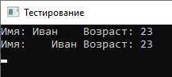
Строки
Интерполяция строк
Добавление пробелов:
// пробелы после
Console.WriteLine($"Имя: {name, -7} Возраст: {age}");
// пробелы до
Console.WriteLine($"Имя: {name, 7} Возраст: {age}");

Slide 45
Строки
Класс StringBuilder
Хотя класс System.String предоставляет широкую функциональность по работе со строками, всё таки он имеет свои недостатки.
Прежде всего, объект String представляет собой неизменяемую строку. Когда выполняется какой-нибудь метод класса String, система создает новый объект в памяти с выделением ему достаточного места.
Удаление первого символа - не самая затратная операция. Однако когда подобных операций множество, а объём текста, для которого надо выполнить данные операции, так же не самый маленький, то издержки при потере производительности становятся более существенными.
Чтобы выйти из этой ситуации во фреймворк .NET («дот нэт») был добавлен новый класс StringBuilder, который находится в пространстве имен System.Text.

Slide 46
Строки
Класс StringBuilder
Класс StringBuilder представляет динамическую строку.
При создании строки StringBuilder выделяет памяти больше, чем необходимо этой строке:
Теперь переменная sb представляет начальную строку "Строка текста". Эта строка имеет длину в 13 символов. Для хранения длины в классе StringBuilder есть свойство Length. Однако есть и вторая величина - ёмкость выделенной памяти. Это значение хранится в свойстве Capacity. Ёмкость - это выделенная память под объект. Хотя в данном случае длина равна 13 символов, но реально ёмкость будет составлять по умолчанию 16 символов.
 | StringBuilder sb = new StringBuilder(“Строка текста"); Console.WriteLine($"Длина строки: {sb.Length}"); Console.WriteLine($"Емкость строки: {sb.Capacity}");

Slide 47
Строки
Класс StringBuilder
Класс StringBuilder имеет еще ряд конструкторов, которые позволяют разными способами выполнить инициализацию объекта.
Можно задать пустой объект, но установить начальную ёмкость:
Если заранее известен максимальный размер объекта, то можно таким образом сразу задать ёмкость и избежать последующих издержек при дополнительном выделении памяти.
Далее рассматриваются преимущества класса StringBuilder:
 | StringBuilder sb = new StringBuilder(20);

Slide 48
Строки
Класс StringBuilder
 | StringBuilder sb = new StringBuilder("Название: "); Console.WriteLine($"Длина строки: {sb.Length}"); // 10 Console.WriteLine($"Емкость строки: {sb.Capacity}"); // 16 sb.Append(" Руководство"); Console.WriteLine($"Длина строки: {sb.Length}"); // 22 Console.WriteLine($"Емкость строки: {sb.Capacity}"); // 32 sb.Append(" по C#"); Console.WriteLine($"Длина строки: {sb.Length}"); // 28 Console.WriteLine($"Емкость строки: {sb.Capacity}"); // 32

Slide 49
Строки
Класс StringBuilder
При создании объекта StringBuilder выделяется память по умолчанию для 16 символов, так как длина начальной строки меньше 16.
Дальше применяется метод Append() - этот метод добавляет к строке подстроку. Так как при объединении строк их общая длина - 22 символа и она превышает начальную ёмкость в 16 символов, то начальная ёмкость удваивается - до 32 символов.
Если бы итоговая длина строки была бы больше 32 символов, то ёмкость расширялась бы до размера длины строки.

Slide 50
Строки
Класс StringBuilder
Далее снова применяется метод Append(), однако финальная длина уже будет 28 символов, что меньше 32 символов, и дополнительная память не будет выделяться.
Кроме метода Append() класс StringBuilder предлагает ещё ряд методов для операций над строками:
1. Insert() - вставляет подстроку в объект StringBuilder, начиная с определённого индекса.
2. Remove() - удаляет определенное количество символов, начиная с определённого индекса.
3. Replace() - заменяет все вхождения определённого символа или подстроки на другой символ или подстроку.
4. AppendFormat() - добавляет подстроку в конец объекта StringBuilder.

Slide 51
Строки
Класс StringBuilder
 | StringBuilder sb = new StringBuilder("Строка текста"); sb.Append("!"); sb.Insert(7, "динамичного "); Console.WriteLine(sb); // замена слова sb.Replace("текста", "состояния"); Console.WriteLine(sb); // удаление 12 символов, начиная с 7-го sb.Remove(7, 12); Console.WriteLine(sb); // результат из объекта StringBuilder string s = sb.ToString(); Console.WriteLine(s);

Slide 52
Строки
Класс StringBuilder
Когда следует использовать класс String, а когда StringBulder?
Специалисты из Microsoft рекомендуют использовать класс String в следующих случаях:
- при небольшом количестве операций над строками и изменений в них;
- при выполнении фиксированного количества операций объединения (в этом случае компилятор может объединить все операции объединения в одну);
- при необходимости выполнять масштабные операции поиска при построении строки, например IndexOf() или StartsWith() (класс StringBuilder не содержит подобных методов).
Класс StringBuilder рекомендуется использовать в следующих случаях:
- при неизвестном количестве операций и изменений над строками во время выполнения программы;
- когда предполагается, что приложению придется сделать множество подобных операций.

